Slide 1
iologi
EXAME NACIONAL DO ENSINO MÉDIO
PROGRAMA DE APOIO ÀS ESCOLAS PÚBLICAS DO ESTADO
INSTITUTO DE CIÊNCIAS BIOLÓGICAS E DA SAÚDE
UNIVERSIDADE FEDERAL DE ALAGOAS
B
“Aquele que não luta pelo futuro que quer, deve aceitar o futuro que vier”
Desconhecido

Slide 2
Momento clichê
EXAME NACIONAL DO ENSINO MÉDIO
PROGRAMA DE APOIO ÀS ESCOLAS PÚBLICAS DO ESTADO
INSTITUTO DE CIÊNCIAS BIOLÓGICAS E DA SAÚDE
UNIVERSIDADE FEDERAL DE ALAGOAS
βίος (bios) = vida
Sufixo –logia = conhecimento de, ciência de, estudo de(o)
ESTUDO DA VIDA

Slide 3
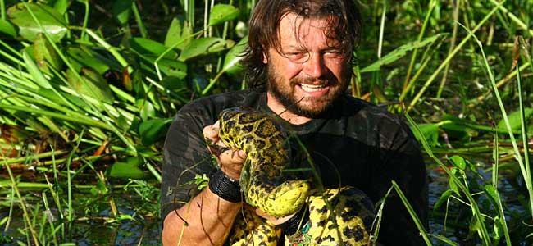
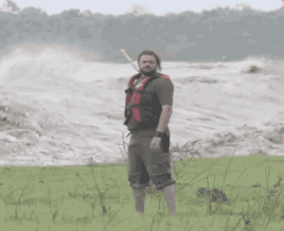
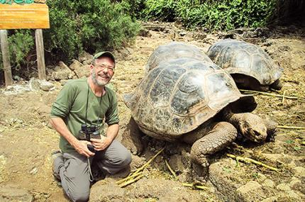

Slide 4
Onde um biólogo pode atuar?
EXAME NACIONAL DO ENSINO MÉDIO
PROGRAMA DE APOIO ÀS ESCOLAS PÚBLICAS DO ESTADO
INSTITUTO DE CIÊNCIAS BIOLÓGICAS E DA SAÚDE
UNIVERSIDADE FEDERAL DE ALAGOAS
biologia forense
biologia molecular
biorremediação
genética
gerenciamento costeiro
meio ambiente
microbiologia
zoologia
bioinformática
biologia de organismos aquáticos
controle de pragas e vetores
biotecnologia

Slide 5
Onde usamos a biologia

Slide 6
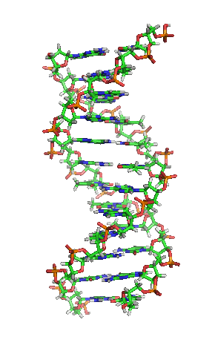
Biologia no Enem
EXAME NACIONAL DO ENSINO MÉDIO
PROGRAMA DE APOIO ÀS ESCOLAS PÚBLICAS DO ESTADO
INSTITUTO DE CIÊNCIAS BIOLÓGICAS E DA SAÚDE
UNIVERSIDADE FEDERAL DE ALAGOAS
Genética
Microbiologia
Ecologia
Fisiologia animal/humana
Citologia
Botânica

Slide 7
Em uma aula de zoologia, a professora colocou sobre a bancada do laboratório três bandejas com artrópodes, divididos segundo as características que seguem:
Bandeja 1: animais com corpo dividido em cefalotórax e abdome, dois pares de antenas e respiração branquial.
Bandeja 2: animais com um par de antenas, três pares de patas e corpo dividido em cabeça, tórax e abdome.
Bandeja 3: animais sem antenas, quatro pares de patas e corpo dividido em cefalotórax e abdome.
Com base nessas características, podemos afirmar que os animais das bandejas 1, 2 e 3 pertencem, respectivamente, às classes dos
a)insetos, aracnídeos e crustáceos.
b)aracnídeos, insetos e crustáceos.
c)insetos, crustáceos e aracnídeos.
d)crustáceos, insetos e aracnídeos.
e)crustáceos, aracnídeos e insetos.

Slide 8
(ENEM 2017, Rosa, Q92) Uma das estratégias para conservação de alimentos é o salgamento, adição de cloreto de sódio (NaCl), historicamente utilizado por tropeiros, vaqueiros e sertanejos para conservar carnes de boi, porco e peixe.
O que ocorre com as células presentes nos alimentos preservados com essa técnica?
(A) O sal adicionado diminui a concentração de solutos em seu interior.
(B) O sal adicionado desorganiza e destrói suas membranas plasmáticas.
(C) A adição de sal altera as propriedades de suas membranas plasmáticas.
(D) Os íons Na⁺ e Cl– provenientes da dissociação do sal entram livremente nelas.
(E) A grande concentração de sal no meio extracelular provoca a saída de água de dentro delas

Slide 9
Para além do ENEM
EXAME NACIONAL DO ENSINO MÉDIO
PROGRAMA DE APOIO ÀS ESCOLAS PÚBLICAS DO ESTADO
INSTITUTO DE CIÊNCIAS BIOLÓGICAS E DA SAÚDE
UNIVERSIDADE FEDERAL DE ALAGOAS

Slide 10
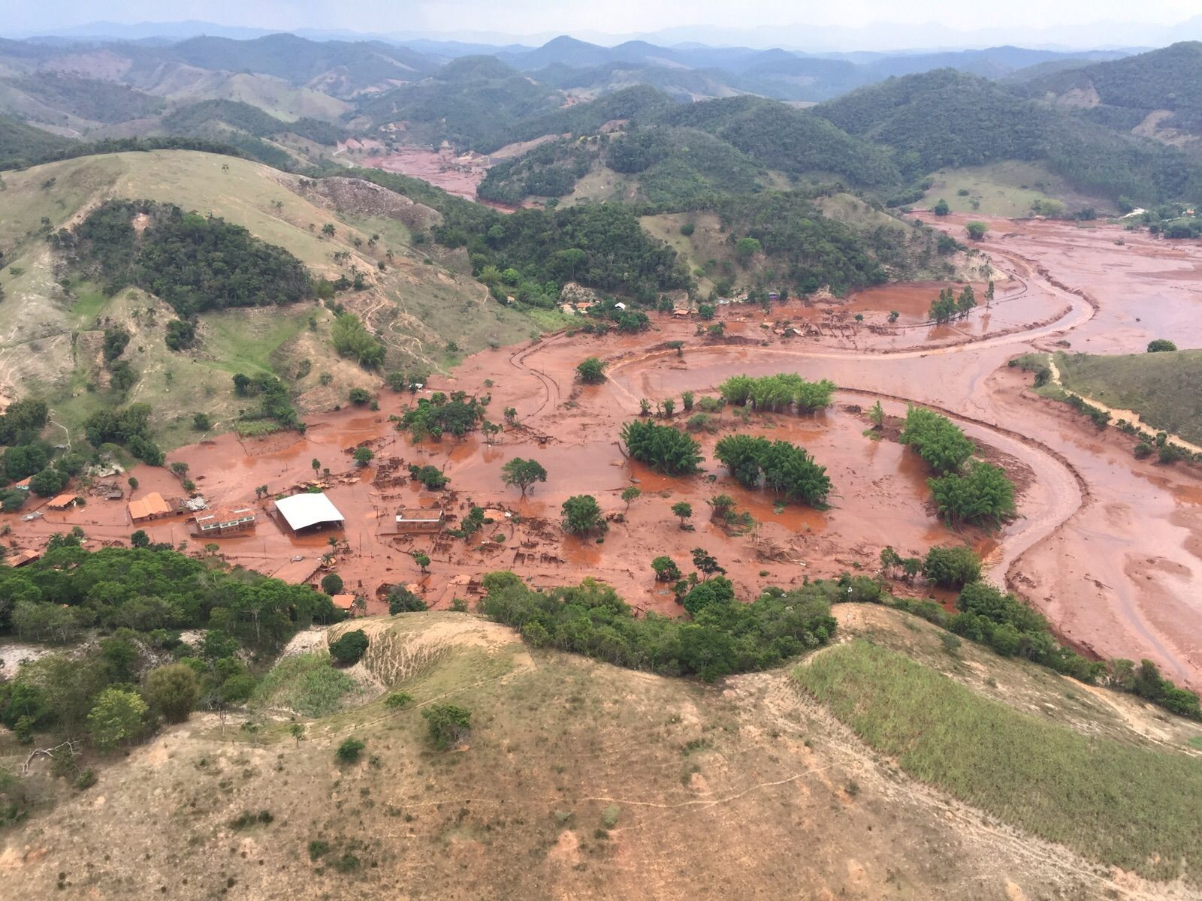

Slide 12
https://www.youtube.com/watch?v=mzMELsm6h18

